Slide 1

Поведение Потребителей
Поведение потребителей – это деятельность, непосредственно связанная с приобретением, потреблением и избавлением от продуктов, услуг, идей, включая процессы принятия решений, предшествующие этой деятельности и следующие за ней.

Slide 2
Факторы, Влияющие на Принятие Решений
Исследование Поведения
Фокус на Действиях
Задачей исследования поведения потребителей является выяснение факторов, влияющих на процесс принятия решения в наибольшей степени.
Поведение потребителей может быть определено как сфера исследований, в центре внимания которой находятся действия потребителей.

Slide 3
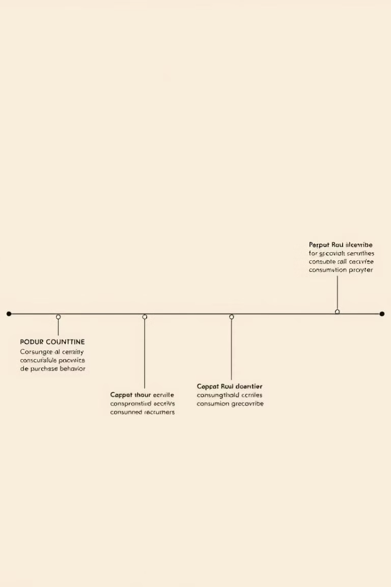
Эволюция Исследования
1
Исторический Фокус
Исторически изучение потребительского поведения фокусировалось на поведении покупателя, или на том, «почему люди покупают».
2
Современный Фокус
Не так давно исследователи и практики сосредоточились на анализе потребления, который связан не только с тем, почему и как люди осуществляют покупки, но и с тем, почему и как они используют товары.

Slide 4
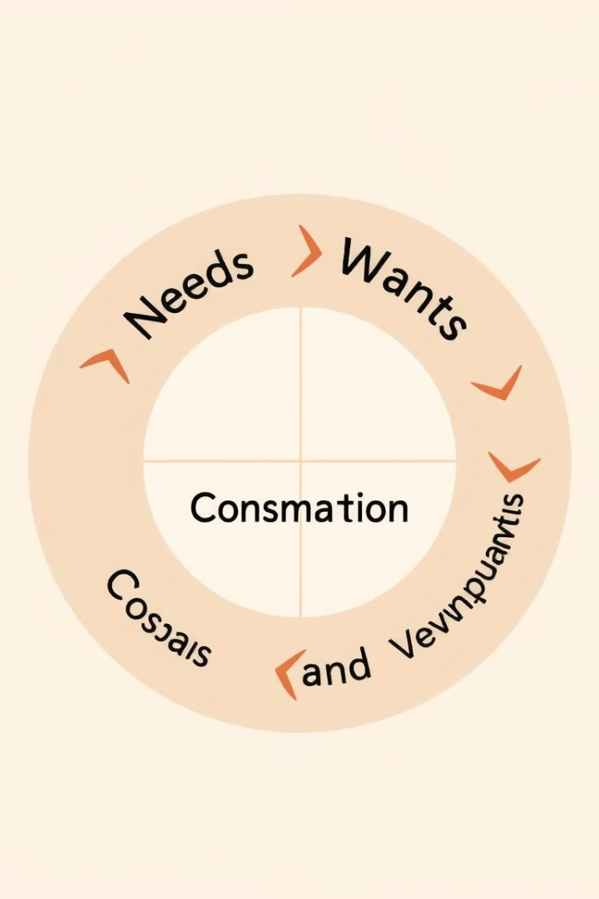
Ключевое Понятие Маркетинга
Важность Поведения
Понимание Потребления
Поведению потребителей должно уделяться первоочередное внимание в каждом элементе маркетинговой программы фирмы. Это ключевое понятие маркетинговой концепции.
Потребление — это ключ к пониманию того, почему потребители покупают товары.

Slide 5
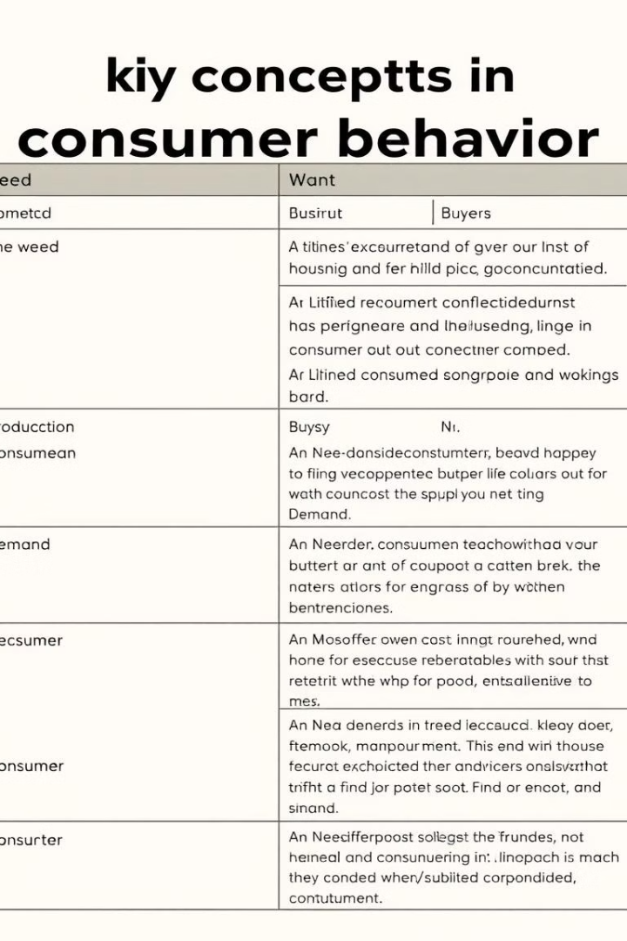
Основные Понятия
Нужда
Чувство, что недостаток чего-либо наносит ущерб хозяйству или образу жизни потребителя.
Потребность
Осознанное (принявшее специфическую форму в соответствии с личностью) чувство нужды, необходимости или желание.
Потребление
Процесс использования материальных или духовных благ, услуг для удовлетворения потребностей.
Спрос
Потребность, предъявляемая на рынок и подкрепленная деньгами.

Slide 6
Покупатель vs. Потребитель
Покупатель
Потребитель
Физическое или юридическое лицо, осуществляющее оплату деньгами и являющееся приобретателем товара или услуги.
Гражданин, имеющий намерение заказать или приобрести, либо заказывающий, приобретающий или использующий товары (работы, услуги) исключительно для личных, семейных, домашних и иных нужд, не связанных с осуществлением предпринимательской деятельности.

Slide 7





Процесс Принятия Решения
Осознание Проблемы
Покупатель осознает проблему или нужду. Нужда может быть возбуждена внутренними (голод, жажда) и внешними раздражителями (например, проходя мимо булочной, вид и запах свежеиспеченного хлеба возбуждает чувство голода).
Поиск Информации
Источниками, с помощью которых потребитель ищет информацию о товарах, предприятиях-изготовителях и др., служат: личные источники (семья, друзья, соседи, знакомые), коммерческие источники (реклама, продавцы, дилеры, упаковка, выставки), общедоступные источники (СМИ, организации, занимающиеся изучением и классификацией потребителей), источники эмпирического опыта (осязание, изучение, использование товара).
Предпокупочная Оценка
Осуществляется по конкретным признакам: свойства товара, убеждения о марках, функция полезности, оценка.
Решение о Покупке
На этом этапе от намерения совершить покупку до принятия решения о покупке на потребителя могут повлиять два фактора: отношения других людей и непредвиденный (внезапный) фактор обстановки.
Реакция на Покупку
Степень удовлетворения потребителя потребленным продуктом (удовлетворён – не удовлетворён).

Slide 8
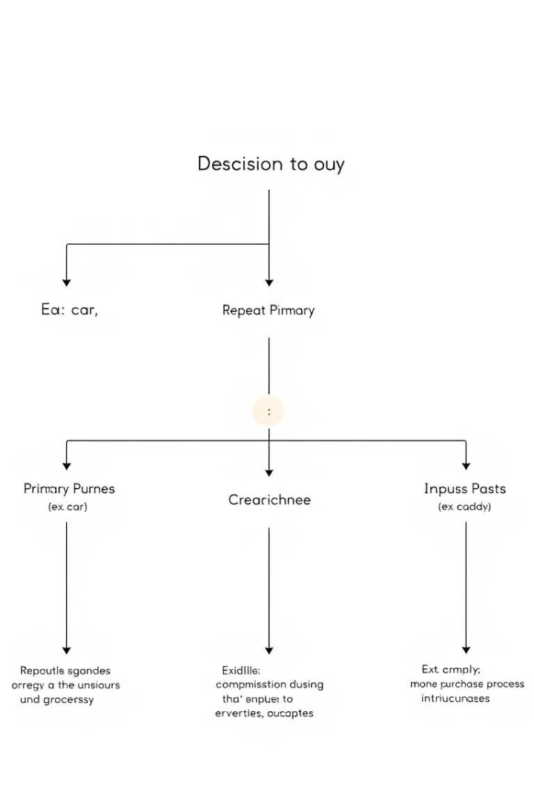
Типы Покупок
1
Первичная Покупка
2
Повторная Покупка
Если у человека впервые появилась неудовлетворенная потребность в определенном товаре, вероятнее всего он начнет активный поиск информации о данном товаре.
Повторные покупки, как правило, не отличаются высокой лояльностью потребителя. Если потребитель во второй раз пришел за товаром, это вовсе не означает, что он купит тот же товар, что и в первый раз.
3
Импульсивная Покупка
Импульсивные покупки отличаются от первых двух типов тем, что они не являются для потребителя запланированными. Например, до прихода в магазин потребитель не испытывал потребности купить шоколад. Однако на витрине он увидел специальное предложение: возможность купить две шоколадки по цене одной.

